Slide 1
IF Mölndal Hockey
Information och uppstartsmöte Team 09 C-grupp säsongen 2020/2021
Presentation av tränare/ledare/organisation:
Andreas Gunrup, Tränare
Thomas Hagenlöv, Tränare
Marcus Kruus, Tränare
Jens Wikner, Tränare
Christer Björnsberg, Materialförvaltare
Elin Antonsson, Evenemangsgrupp/Caféansvarig
Kassör/Indrivare, Kristian & Ulla Höglind

Slide 2
IF Mölndal Hockey
Truppen:
20 killar som startat upp säsongen. Tyvärr har vi tappat William som målvakt inför säsongen.
Vi kommer förmodligen att bli tvungna att varva in utespelare som målvakt för att lösa 3-3 serien enligt den nya Hemmaplansmodellen.

Slide 3
IF Mölndal Hockey
Våra ledstjärnor och målsättningar
Att ha roligt tillsammans - både på och utanför isen
Skapa en grupp där våra barn trivs, har kul och känner sig trygga
Att utveckla barnen till en goda lagkamrater, skridskoåkare och hockeyspelare – i den ordningen.
Att skapa rutiner inför och efter träning och match t.ex. samling, uppvärmning, byta om själv, duscha efter träning/match, hålla reda på material/utrustning, plocka upp efter sig etc.
Vi uppmuntrar våra barn att utöva andra idrotter – om det krockar – låt barnen välja, men försök styra mot att delta i den idrotten som har ”säsong”.

Slide 4
IF Mölndal Hockey
Genomförande av träningar:
Vi är denna säsong en gemensam C-grupp med team -10. Merparten av träningarna körs gemensamt med en del tillfällen separat. B-grupp (-07) är endast 10st så vi kommer att samköra med dem en del när möjlighet finns.
Vi kommer ytterligare höja intensiteten och jobba med killarnas fokus på både träningar och match. Fokus även denna säsong är skridskoåkning.
Fysträningen off-ice som startades förra säsongen kommer fortsätta
Genomförande av matcher:
Vi har anmält oss till två serier, 3-3 och Helplan.
Alla får vara med och vid matcher spelar alla lika mycket – dvs ingen toppning.

Slide 5
IF Mölndal Hockey
Träningar:
Nedan som det ser ut att bli i nuläget, tiderna kommer att variera en del mellan veckorna speciellt nu i början av säsongen. Extra pass på helgerna innan seriespelet startar.
Måndag eller Tisdagar:
50 min ispass, tider kan variera en del men det blir inte det tidigaste passet.
Torsdagar:
Stående tid kl 15:30-17:00, denna börjar bli lite jobbig då flera killar har schemalagd skola till kl 15. Vi kommer att testa att starta lite senare (runt 15:45-16:00) så att alla hinner komma på plats utan stress. Isen är som innan tillgänglig för friåkning från kl 15 för de som kan.

Slide 6
IF Mölndal Hockey
Matcher:
Vi har anmält lag både till helplan och det nya upplägget enligt Hemmaplansmodellen.
Serierna är ännu ej satta av förbundet så vi vet inte vilka speldagar som gäller.
Vi kommer att varva killarna mellan dessa serier och en del kommer att få dubblera om ork och vilja finns.
Svara på utskickade kallelser så tidigt i veckan som möjligt så att vi kan fördela lagen till de olika serierna.
Inför varje hemmamatch behövs ca 4-5 föräldrar som ställer ut mål och bygger sarg (3-3) inför match och sedan plockar in efter matchen.
Vi utgår ifrån att matcherna i helplansserien ska registreras via TSM i sekretariatet som ifjol.

Slide 7
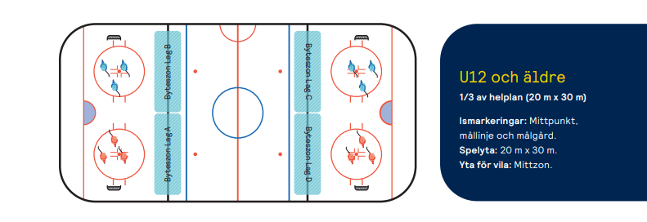
IF Mölndal Hockey
Hemmaplansmodellen
Modellen bygger på fyra principer:
Sätt människan i fokus
Ge alla chansen att utvecklas
Anpassa träning och match efter målgrupp
Bedriv en allsidig träning
Finns massa information på Hemmaplansmodellen.se

Slide 8
IF Mölndal Hockey
Ekonomi – Team 09:
Tack vare vår cup i D1, sponsring och genomförda Eftersäsongscamper har vi ca 131 000kr i lagkassan.
Vad vill vi göra för pengarna? Fortsätta jobba in pengar för att genomföra en Cup/resa inom några säsonger (Kanada ☺), använda pengarna till lokala cuper…?
Denna säsong tar vi inte in 250kr för förbrukningsmaterial, istället har vi beställt matchdamasker som varje kille får köpa för 239kr. Nya matchställ för C- och A-grupp är beställda.
Även denna säsong gäller 50/50 för sponsring, hälften till laget och andra hälften till föreningen.

Slide 9
IF Mölndal Hockey
Aktiviteter
3-3 (Hemmaplansmodellen) och Helplanserie
GP-pucken, två lag anmälda, kommer spelas enligt Hemmaplansmodellen.
Cup i Tranås 28-29 Dec, finns intresse, är vi hemma…?
Någon ytterligare cup under våren (ej beslutat vilken)
Idrottsrabatten
Bingolotter till Uppesittarkväll

Slide 10
IF Mölndal Hockey
Evenemang
Klubbens caféverksamhet/evenemangsgruppen
Klubbens arrangemang av cuper (GP-Pucken och GIC-Cupen)
Träningshelg
Klubbförrådsbygge
Köttfärssås till lunch
Lagjacka
Någon i akut behov av ny?
Frågor och funderingar

